Slide 1
第四章 随机变量的数字特征
一个随机变量的性质，完全由它的分布函数所确定，或者说是由它的概率分布密度函数、分布律所确定，但在实际问题中，常常很难求出概率分布函数，另一方面，在某些问题中也并不需要知道其概率分布，只要能给出表征随机变量概率分布的某些数字就够了。
1

Slide 2
例如：
1. 评定某工厂生产的一批灯泡的质量，一般是评定灯泡的寿命，寿命是随机变量，通常只需知这批灯泡的平均寿命以及相对于这个平均寿命的偏离程度就够了。
2

Slide 3
2. 钢厂生产的一批钢锭，它的含碳量和其硬度有密切的关系，因此，除了掌握含碳量和平均硬度，还有必要了解含碳量与硬度之间的联系，特别希望知道彼此有无线性关系。
3

Slide 4
由此可见在随机变量的研究中，常常需要去研究某些与随机变量有关的，能反映随机变量重要特征的“数”，我们把这种“数”称作随机变量的数字特征。这些数字特征中最常用的是数学期望、方差、协方差和相关系数等.
4

Slide 5
4.1 数学期望
一、一维随机变量数学期望的定义
数学期望是最基本的数字特征，
数学期望是能够体现随机变量取值的平均数。
让我们先看一个简单的例子：
5

Slide 6
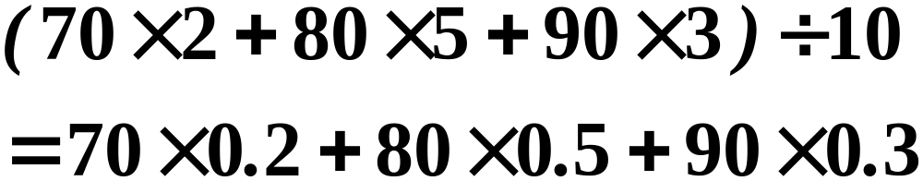
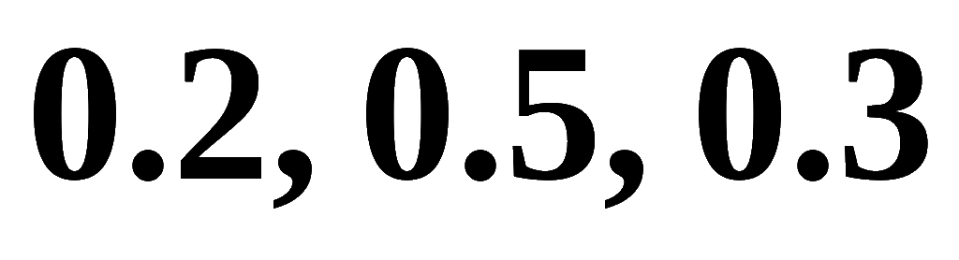
例: 在一次测验中，10名学生有2人得70分，5人得80分，3人得90分，那么他们的平均成绩为81分，具体计算方法为：
注: 以上所求的平均成绩不是各个不同考分70，80，90的简单平均，而是它们依次乘以 以后的求和，后面这三个数恰是3个不同考分出现的频率，实际上这里采用了以频率为权重的加权平均。
6

Slide 7

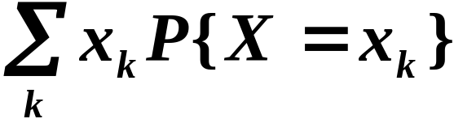
换个角度，若将10个学生中任一个人的测验成绩看成随机变量X，则X的概率分布为
上面平均分算式的右端正好是X的各个可能取值与相应概率乘积之和，所以由 所确定的数字特征恰好是随机变量的平均值。
7

Slide 8

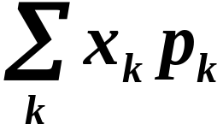


考虑到X随机变量会有无穷多个可能值 ，同时这些 可正可负，而平均值应当与求和的次序无关，反映在数学上便是要求级数 绝对收敛,
也就是 收敛.
对于连续情形，以密度函数 f (x) 代替 并相应地以积分代替求和，于是我们有如下定义：
8

Slide 9


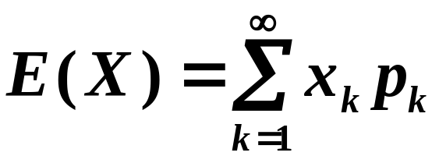
定义：设离散型随机变量X的分布律为
若级数 绝对收敛，则称 为随机变量X的数学期望，简称期望或均值，
记作
注：级数 绝对收敛，即 收敛.
9

Slide 10

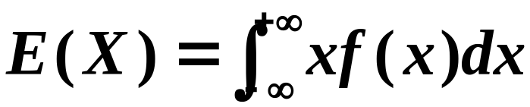

设连续型随机变量X的概率密度为 f(x) ,若积分 绝对收敛，则称积分 的值为随机变量X的数学期望。 记为 E(X)
即
注：积分 绝对收敛，即积分 收敛.
10

Slide 11


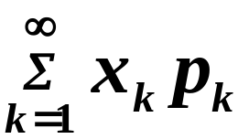
关于数学期望的定义，以离散型随机变量为例，应该明确以下几点：
(1) X是随机变量，而期望 E(X) 是一个实数，它由概率分布唯一确定；
(2) E(X) 是随机变量X所取可能值 与其选取该可能值的概率 的乘积的总和；因此 E(X) 可以看作是一种“加权平均值”；
(3) 要求级数 绝对收敛，保证了级数的和不随级数各项次序的改变而改变；
(4) 并非所有随机变量的期望都存在。
11

Slide 12





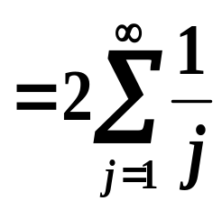

例: 设随机变量 的分布律为
说明 的数学期望不存在.
说明
——发散
因 不 绝对收敛，故 的数学期望不存在.
12

Slide 13



例: 甲、乙两人进行打靶，所得的分数分别记作 ，分布律分别为
试评定他们成绩的好坏.
解：分别求 的期望
这意味着，如果进行很多次射击，甲、乙的平均分分别接近1.8、0.5，很明显，乙的成绩不如甲.
13

Slide 14

例: 某人对一目标进行射击，每次射击的命中率是 ,射击一直进行到击中目标为止，求所需射击次数的期望值。
14

Slide 15


解：设随机变量
X=“直到击中目标为止所需射击次数”
“射击 第k 次击中”，且设各次是否击中相互独立。
则
15

Slide 16





已知
因此有
16

Slide 17










17

Slide 18


例: 由5个相互独立工作的电子装置，它们的寿命 服从同一指数分布，其概率密度为
若将5个装置串联成整机，求整机寿命N的数学期望.
18

Slide 19





解： 的分布函数为
由极小值分布知 的分布函数为：
19

Slide 20





N的概率密度为：
20

Slide 21
例: 在一个人数很多(N)的团体中普查肝炎病毒,若每个人的血样分别化验, 则一个人耗费一份化验费 ,需验N次. 现采用以下改进方案:
先将每个人的血样各取出一部分,按 k 个人一组进行分组，即把 k 个人的血混在一起检验。
(1) 如呈阴性反应，说明 k 个人的血都呈阴性反应，这样这 k 个人的血就只需验一次；
(2) 若呈阳性，则再对这k 个人的血液分别化验，这样， k 个人的血共化验了k+1 次，
假设每个人化验呈阳性的概率 p ，且这些人试验反应相互独立，试说明当 p 较小时，选取适当的 k ，按改进方案可以减少化验次数，
并说明 k 取什么值时最适宜。
21

Slide 22


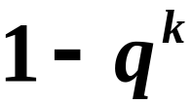








解：各人的血呈阴性反应的概率为
故 k个人混合血呈阴性反应的概率为
k个人混合血呈阳性反应的概率为
设以 k 个人为一组时，组内每人化验次数为X(1人)。则X是一个随机变量其分布律为：
X的数学期望为：
22

Slide 23
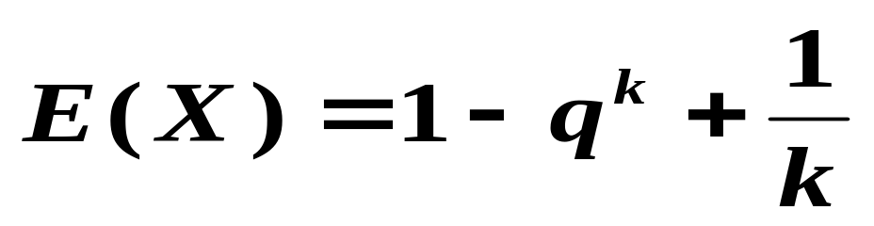
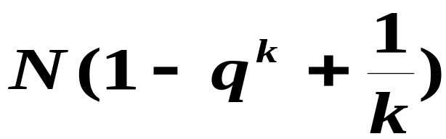


N个人平均需化验的次数为：
由此可知，只要选择 k ，使
则N个人平均需化验次数 < N
当 p 固定时，我们选取 k 使得
小于1且取到最小值，这时，就能得到最好的分组方法。
23

Slide 24

例如 p=0.1 则 q=0.9 当 k=4 时， 取得最小值，此时，得到最好的分组方法。
若 N=1000，此时以 k=4 分组
则按第二方平均只需化验
次
这样平均起来，可以减少40%的工作量.
24

Slide 25
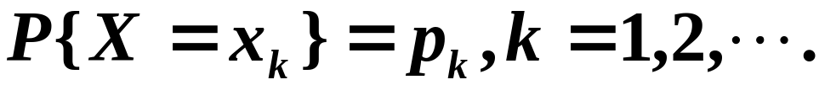
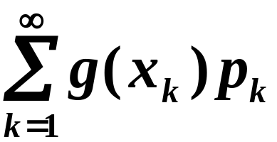
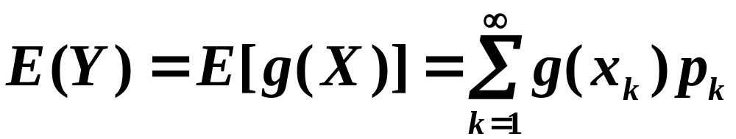
二、一维随机变量的函数的数学期望
定理：设Y 是随机变量X 的函数：Y=g(X) ( g 是连续函数)
1) X 是离散型随机变量，它的分布律为
若 绝对收敛，
则有
25

Slide 26


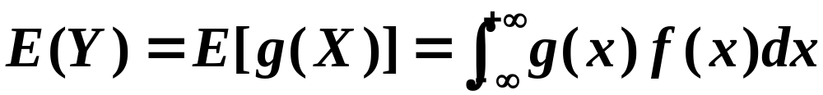

X是连续型随机变量，它的概率密度为
若 绝对收敛，则有
定理的重要意义在于求 时，不须知道 Y 的分布，而只需知道X的分布即可。
26

Slide 27
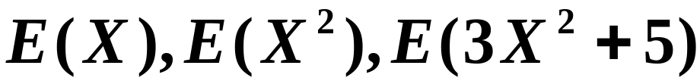
例: 设随机变量X的分布律为
X
-2
0
2
P
0.4
0.3
0.3
求
27

Slide 28


解:根据下面的表格
X
-2
0
2
P
0.4
0.3
0.3
4
0
4
17
5
17
易得 , 的分布律:
0
4
5
17
P
0.3
0.7
P
0.3
0.7
28

Slide 29


因而由数学期望的定义得到
29

Slide 30


也可通过X的分布律直接求
X
-2
0
2
P
0.4
0.3
0.3
30

Slide 31
例: 假定国际市场每年对我国某种商品的需求量是一个随机变量 X (单位:吨), 它服从 U[2000,4000] 的均匀分布. 已知每售出一吨该商品就可赚得外汇 3万美元, 但若销售不出, 则每吨需仓储费用 1万美元, 那么，外贸部门每年应组织多少货源才能使收益最大？
31

Slide 32
解：收益是由销售量与组织的货源数量共同决定的，以 k记为组织的货源数量，问题是要确定一个最优的 k ，为此需确定这些量之间的关系，由于销售量与需求量有关，后者是一个随机变量X ，因此，收益是 X 的函数，且也是一个随机变量，记为 Y ，
则得到下述关系式：
32

Slide 33
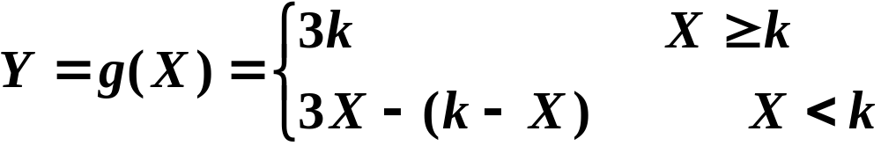






当 时
当 时
33

Slide 34
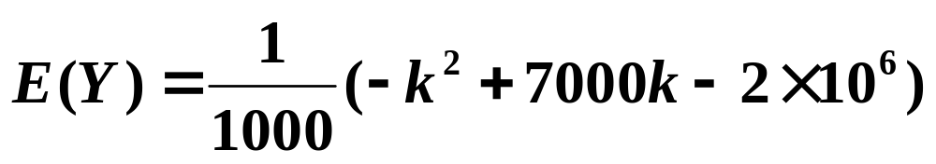
显然在 k=3500 时达到最大值，因此外贸部门应组织3500吨该种商品。
34

Slide 35
三、二维随机变量的数学期望
设(X，Y)是二维随机变量，联合分布律(或联合概率密度)已知 ,E(X),E(Y)都存在，则二维随变量(X，Y) 的数学期望定义为向量( E(X),E(Y))，下面分别给出离散型，连续型两种情况:
35

Slide 36






1) (X，Y)为离散型随机变量，则
2) (X，Y)为连续型随机变量，则
36

Slide 37





对二维连续型随机变量
若 的边缘密度为 ,而
因此
37

Slide 38















例: 已知二维离散随机变量(X,Y) 的分布律
X
Y
38

Slide 39





例 设 联合密度为
求
解
39

Slide 40


例: 已知 (X，Y) 的联合密度为
其它
y
求 E(X) , E(Y) ,
2
1
x
40

Slide 41





解:
y
2
1
x
41

Slide 42





y
2
1
x
42

Slide 43


四、二维随机变量函数的数学期望
设随机变量 (X,Y) 的函数 Z=g(X,Y)
(1) 当 (X,Y) 是离散型随机变量时
则
(2) 当 (X,Y)是连续型随机变量时，联合密度函数为 f (x , y)
则
43

Slide 44






例: 设X，Y相互独立，同分布都服从
，求 的期望。
解:
则
44

Slide 45
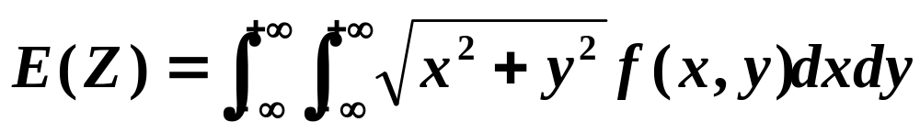
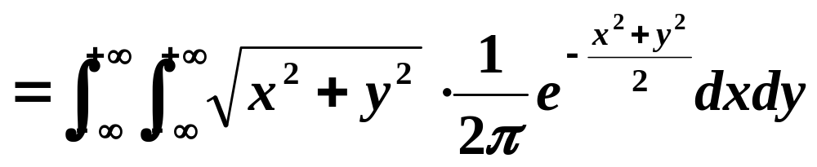
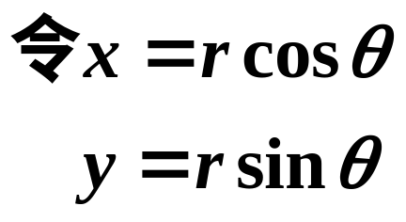









则
45

Slide 46




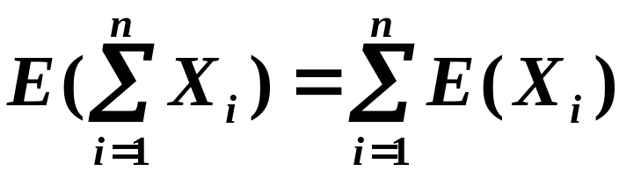
五、数学期望的性质
1) ，其中 c 是常数
2) ， c 为常数，X为随机变量
3) 设X，Y是任意两个随机变量，则
推论：设 是n个任意的随机变量， 都存在，则
46

Slide 47


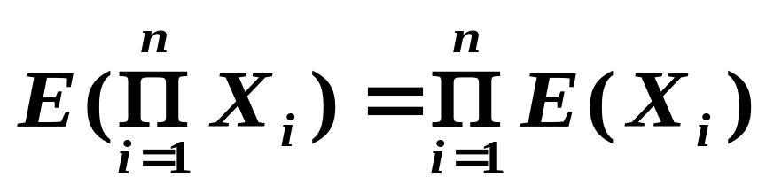
4) 设X，Y为两相互独立的随机变量，
都存在，
则
注意:反过来不一定成立.
推论：设 是n个相互独立的随机变量， 都存在，
则
47

Slide 48







以连续性随机变量为例，给出性质3)和性质4)的证明
证: 3) 设二维 的概率密度为 ，其边缘密度为 则
48

Slide 49






证: 4) X，Y相互独立，
49

Slide 50




例: 一送客车上有20位乘客，乘客有10个车站可下车 ，如到达一车站无人下车，车便可不停，以X表示停车次数，求E(X) 。(设每人在各车站下车等可能且相互独立)
解: 引入随机变量
第 站无人下车
第 站有人下车
则
50

Slide 51




现要求E(X) ，按题意
任一旅客在第 站不下概率为:
( 有十个车站，每人在某站下车的概率为 )
20位在第 站不下车的概率为
而在第 站有人下车的概率为:
51

Slide 52






即
次
本题将X分解成数个随机变量之和,然后利用随机变量和的数学期望等于随机变量期望之和来求，这种处理方法具有一定的普遍意义。
52

Slide 53







例: 设随机变量X，Y独立，且
其它
其它
计算E(XY).
解
因为X，Y独立，
所以
53

Slide 54
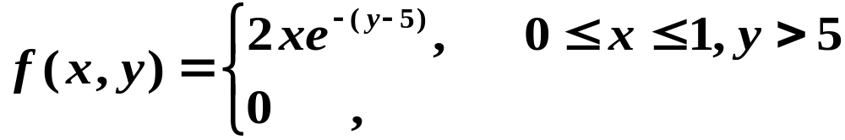


例: 设二维随机变量(X,Y) 的分布密度为
其它
讨论X与Y的独立性, 并计算E(XY)
解:
经计算得到关于X和Y的边缘密度函数为:
其它
其它
因为对所有的x和y有
所以X与Y 相互独立.
54

Slide 55
由于
因此
55

